Slide 1
Dossiê de Lançamento PROEP 20 Anos 1992 - 2012
Elaborado pelo Centro de Memória Universitária da FURB – CMU/Arquivo

Slide 2
1992
Lançamento do Projeto da Universidade para 3ª Idade, que teve suas atividades iniciadas no ano seguinte (1993).
Em 1994 passou a denominar-se Programa de Atualização Permanente - PROAP.
Atualmente, denominado Programa de Educação Permanente - PROEP.

Slide 3
O Início: Experientes e jovens dividem mesmo campus?

Slide 4
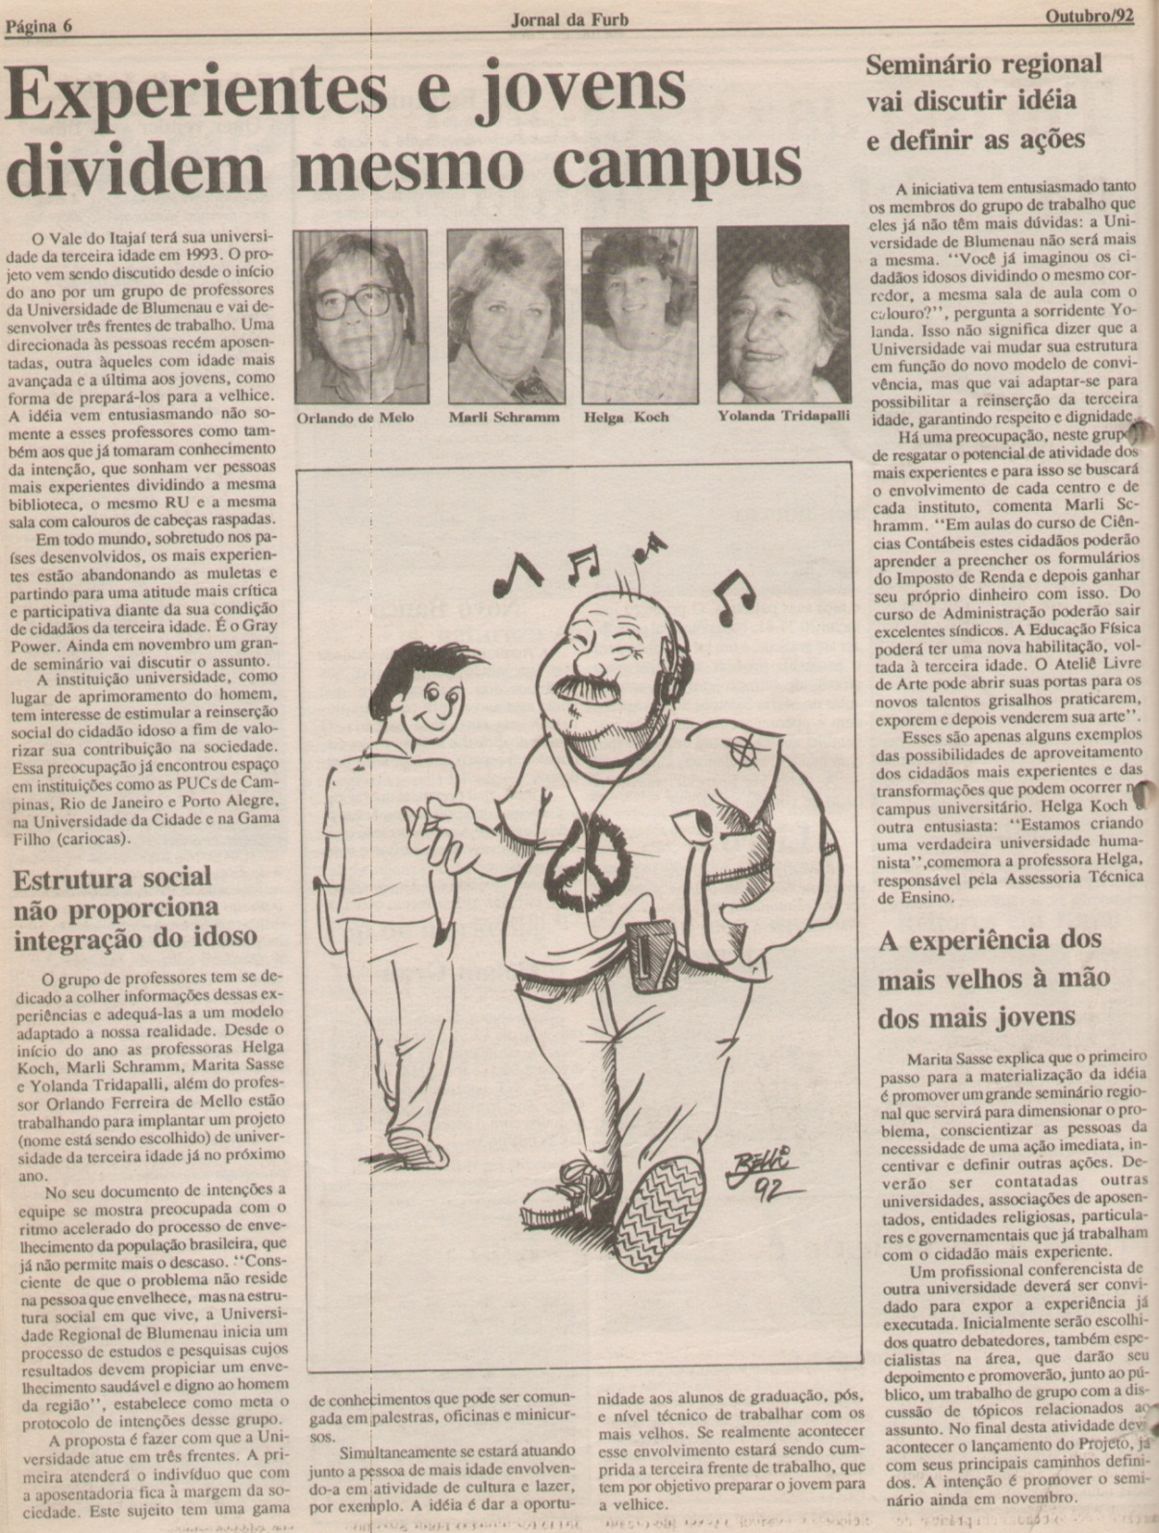
Jornal da FURB. Data: Outubro de 1992. Acervo: Centro de Memória Universitária da FURB – CMU/Arquivo.

Slide 5
A Implantação

Slide 6
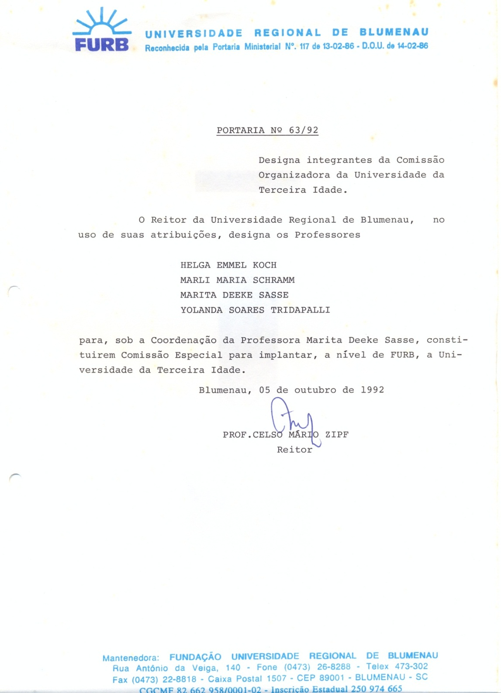
Acervo: Centro de Memória Universitária da FURB – CMU/Arquivo.

Slide 7
Os Fundadores

Slide 8
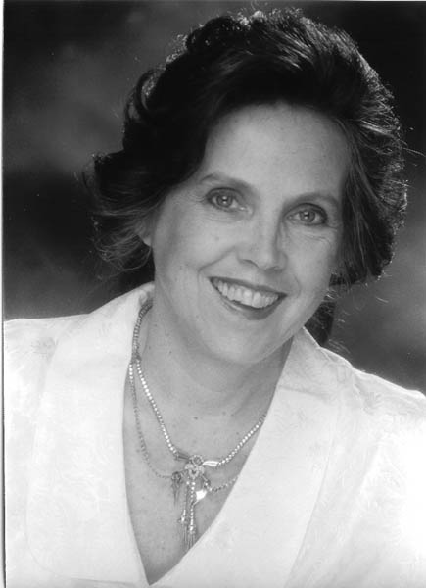
Professora: Marita Deeke Sasse. Acervo: Centro de Memória Universitária da FURB – CMU/Arquivo.

Slide 9
A professora Marita Deeke Sasse foi a primeira coordenadora do Programa no período de 03/1993 até 02/1998.

Slide 10
Marita Deeke Sasse
A professora Marita Deeke Sasse, licenciada em Letras, opção Português e Alemão pela FURB. Com opção em literatura brasileira, obteve grau de Mestre em 1980 pela UFSC e doutorado em Letras Vernáculas na Universidade Federal do Rio de Janeiro. Lecionou em diversas escolas desde 1967 e na FURB desde 1983. Também escritora, publicou diversos contos e ensaios, além de três livros. Foi Coordenadora do Curso de Pós-Graduação a Nível de Especialização em Atividades Integradas nas Séries Iniciais. Faleceu em fevereiro de 1998.

Slide 11
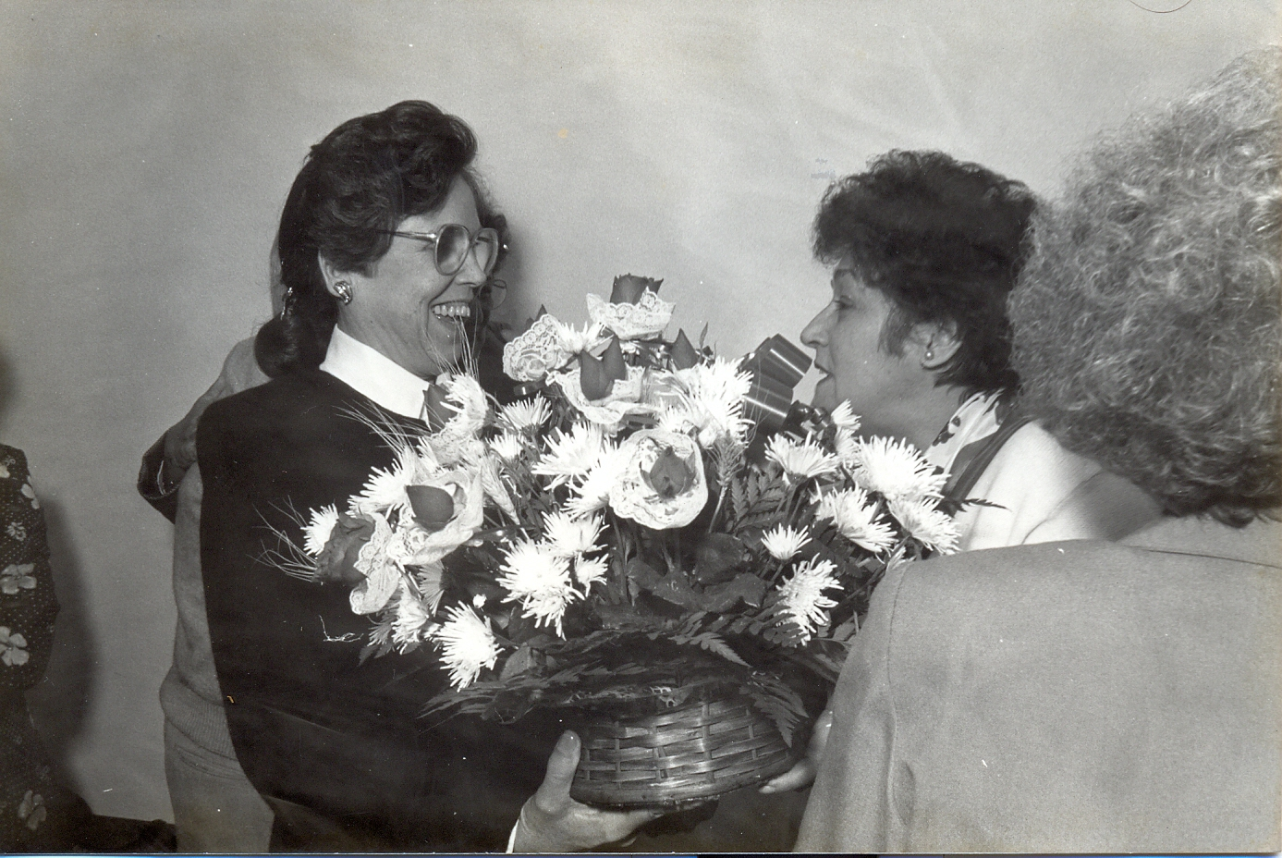
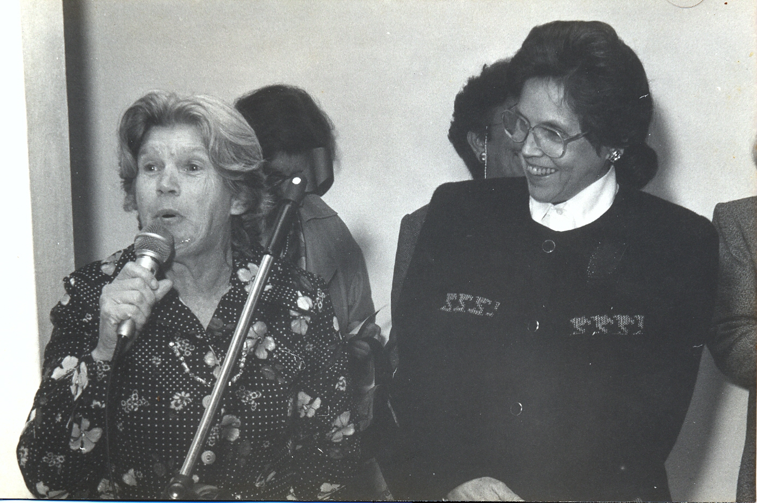
Acervo: Centro de Memória Universitária da FURB – CMU/Arquivo.

Slide 12
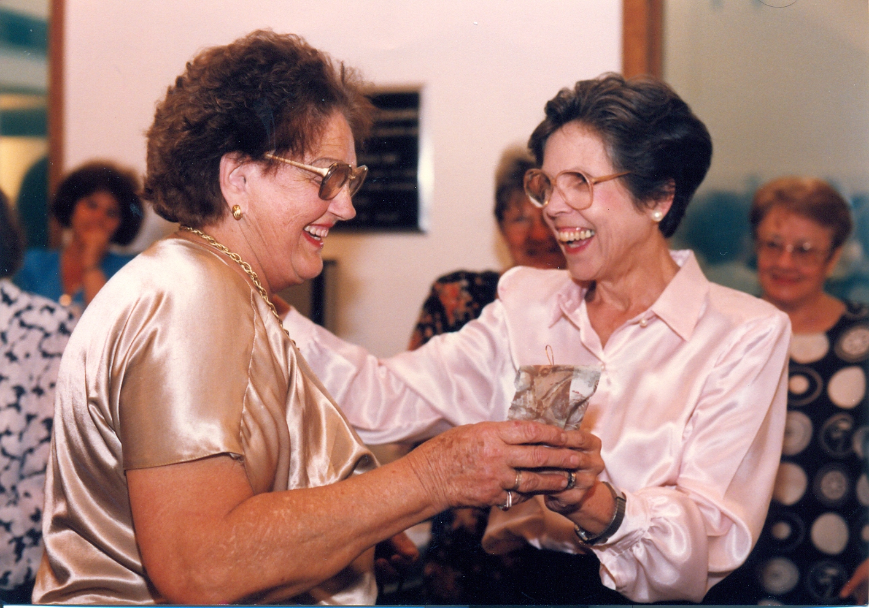
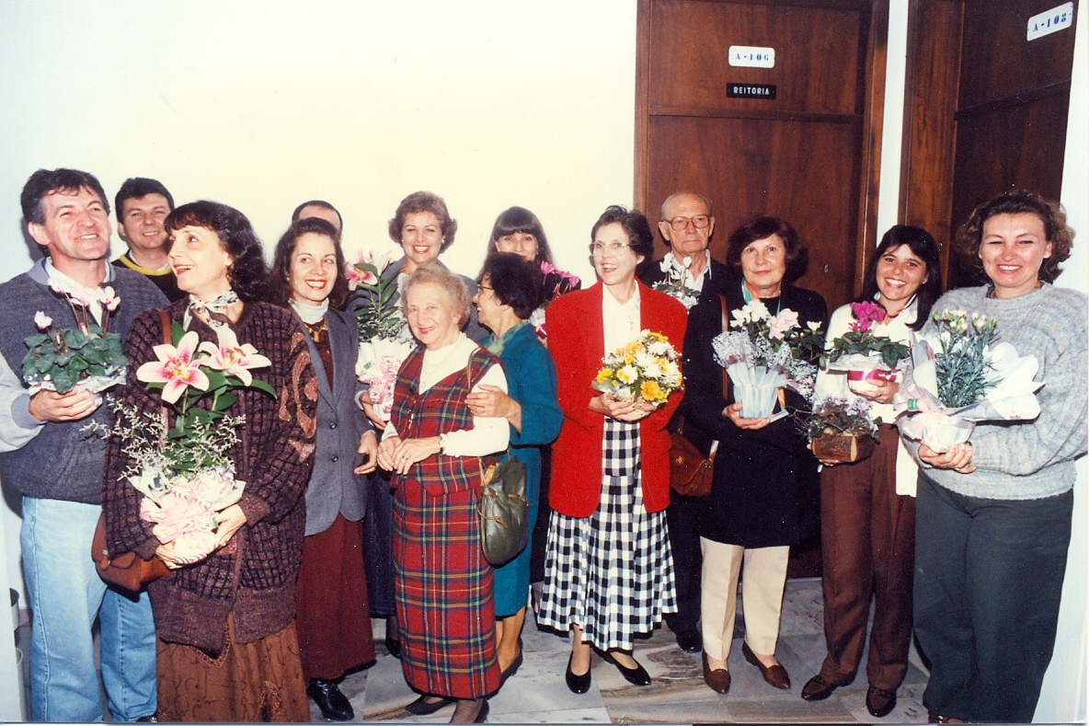
Acervo: Centro de Memória Universitária da FURB – CMU/Arquivo.

Slide 13
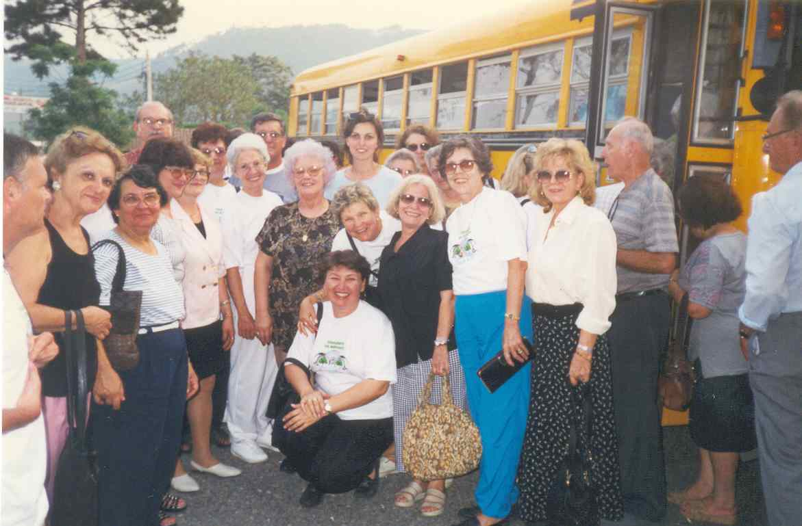
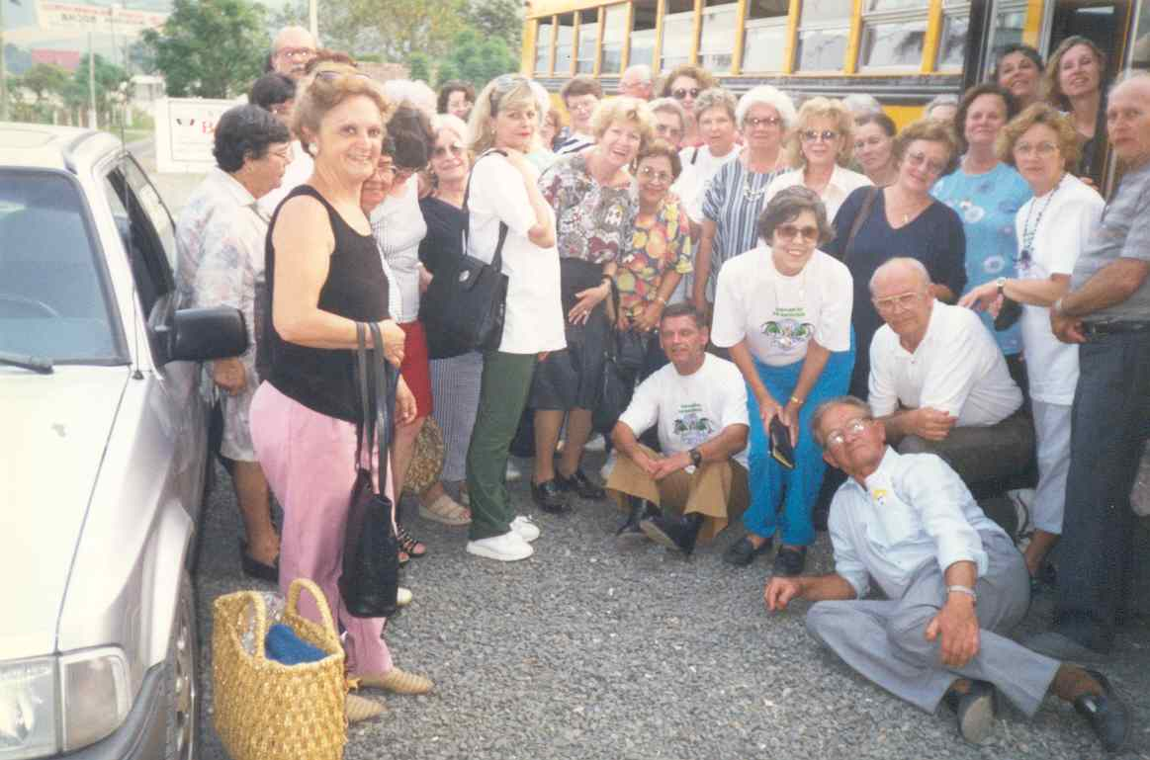
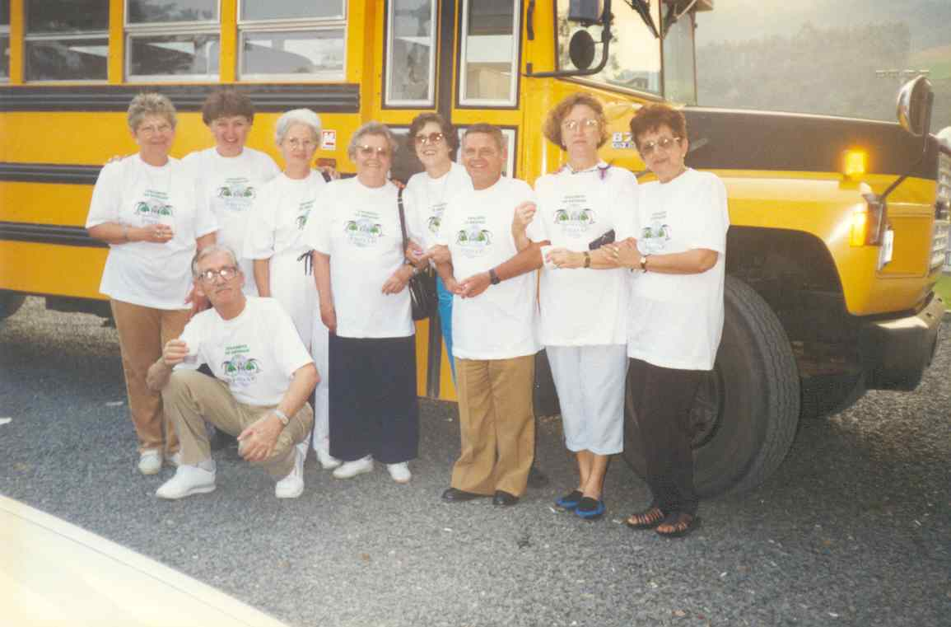
Acervo: Centro de Memória Universitária da FURB – CMU/Arquivo.

Slide 14
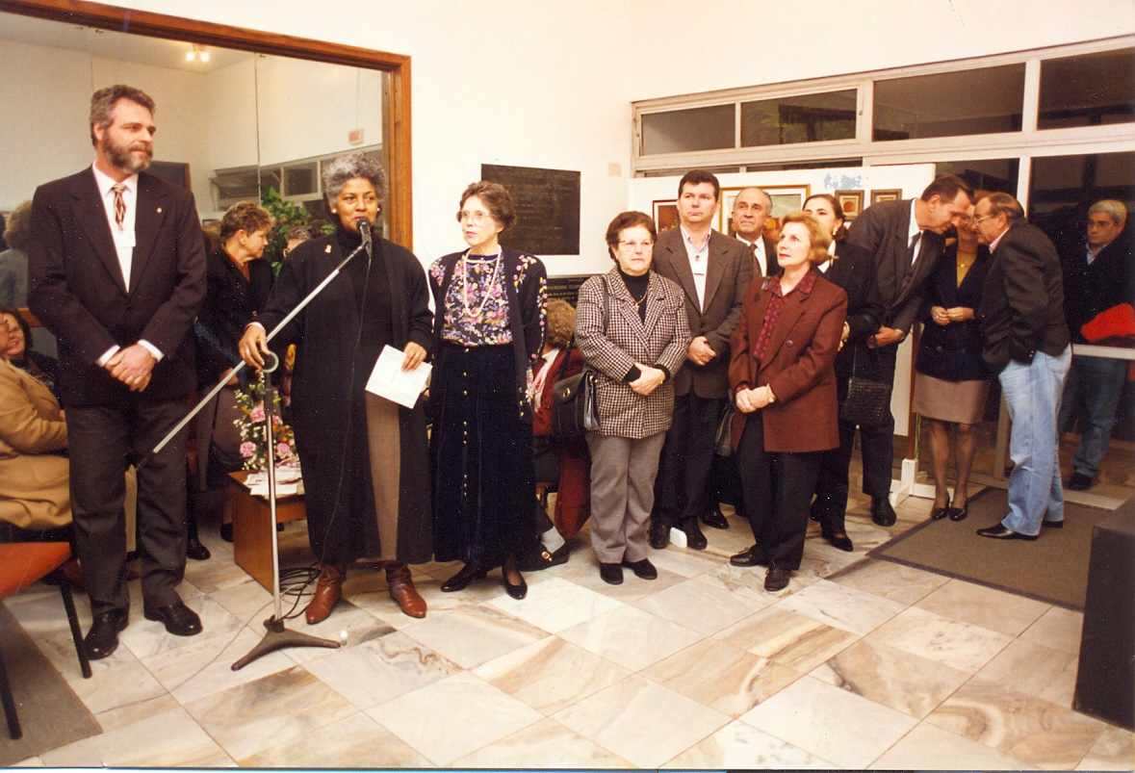
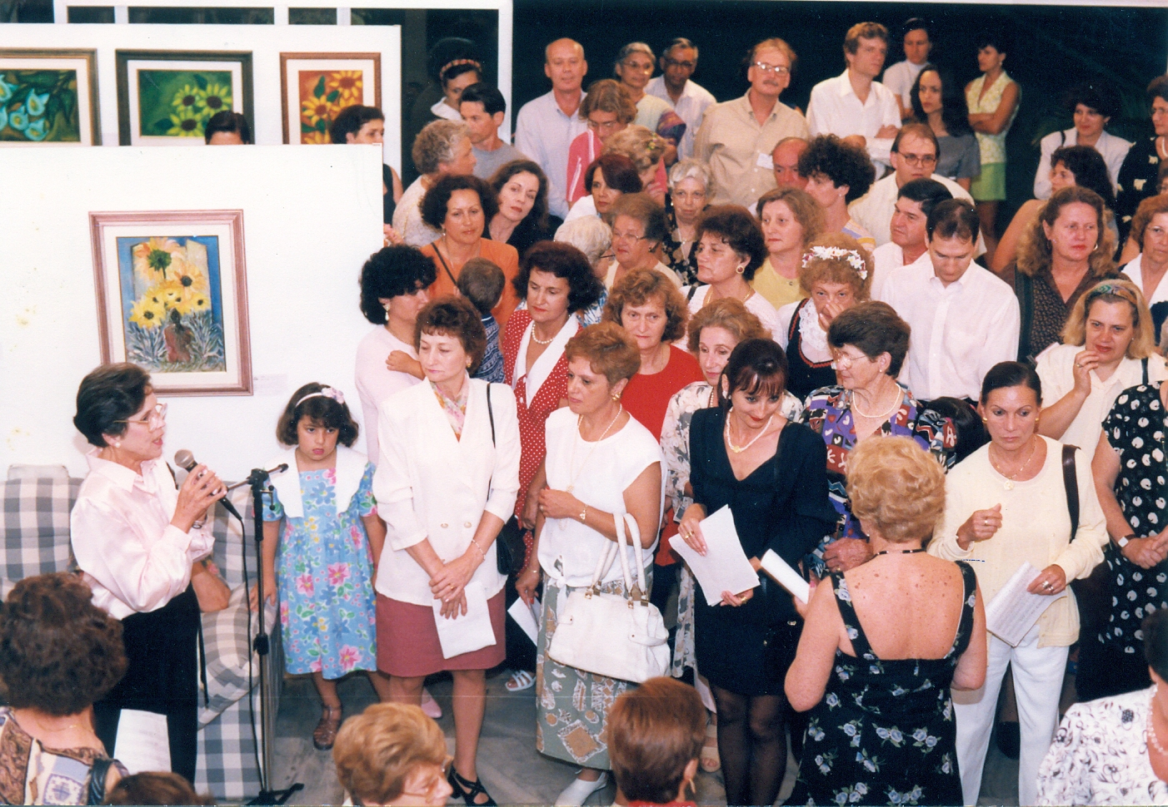
Acervo: Centro de Memória Universitária da FURB – CMU/Arquivo.

Slide 15
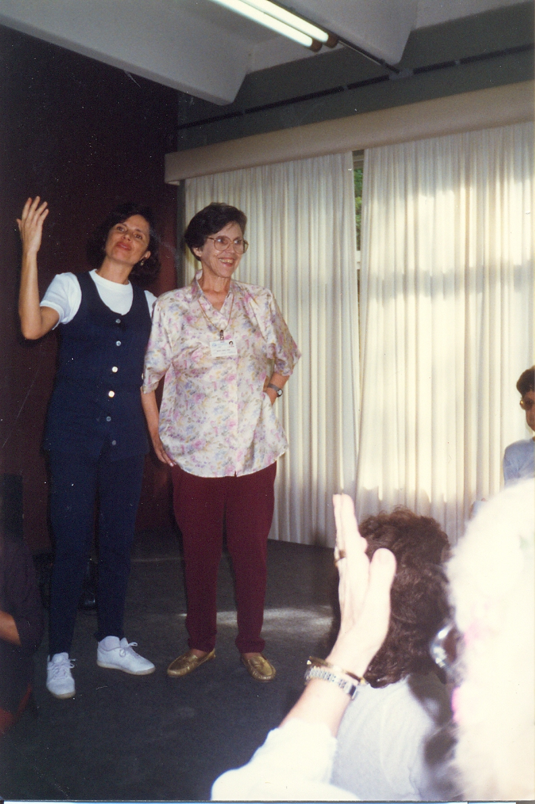
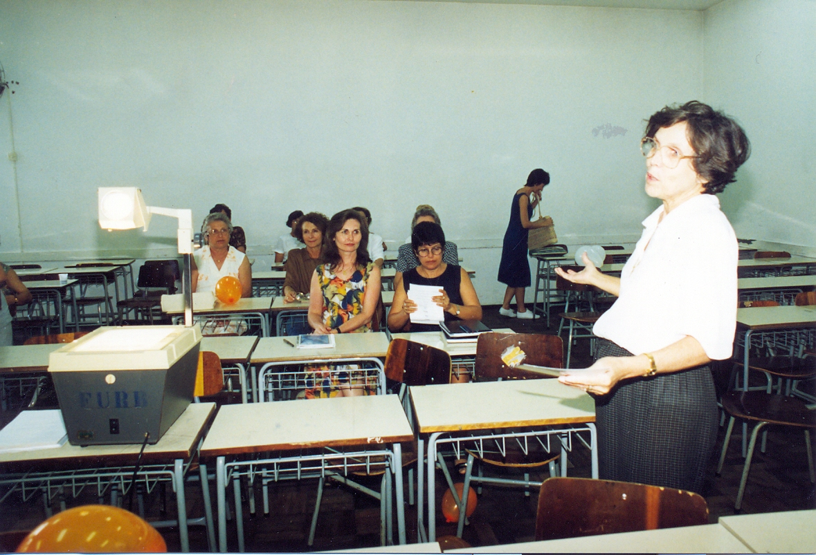
Acervo: Centro de Memória Universitária da FURB – CMU/Arquivo.

Slide 16
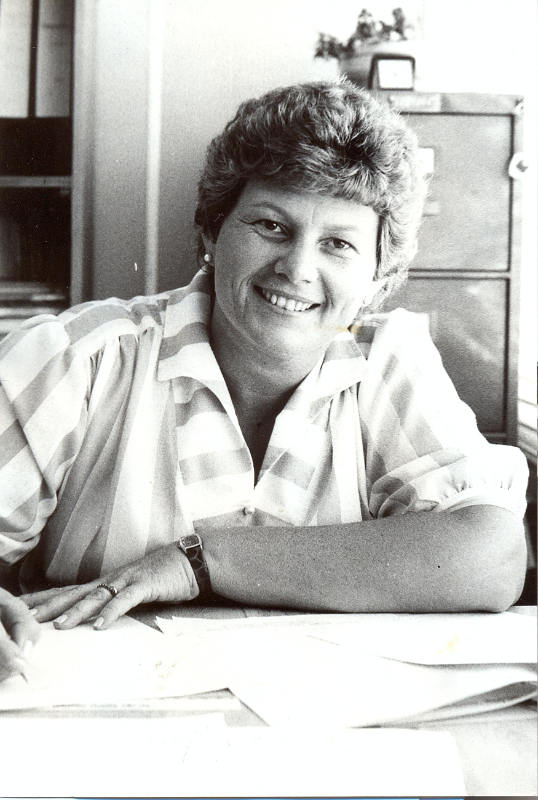
Professora: Helga Emmel Koch. Acervo: Centro de Memória Universitária da FURB – CMU/Arquivo.

Slide 17
Helga Emmel Koch
A professora Helga Emmel Koch, graduada em Pedagogia, especialista em Métodos e Técnicas do Ensino e mestre em Educação foi professora na FURB de agosto de 1973 a dezembro de 1995, data em que foi concedida a aposentadoria pelo Fundo de Previdência dos Servidores da FURB. Foi readmitida em fevereiro de 1996 e lecionou diversas disciplinas da área de educação. Participou de diversos seminários e cursos de aperfeiçoamento. Ministrou também diversos cursos. Foi Chefe da Assessoria Técnica de Ensino, Superintendente de Ensino (interina) e Coordenadora da Comissão de Prática de Ensino e Estágios Supervisionados das Licenciaturas.

Slide 18
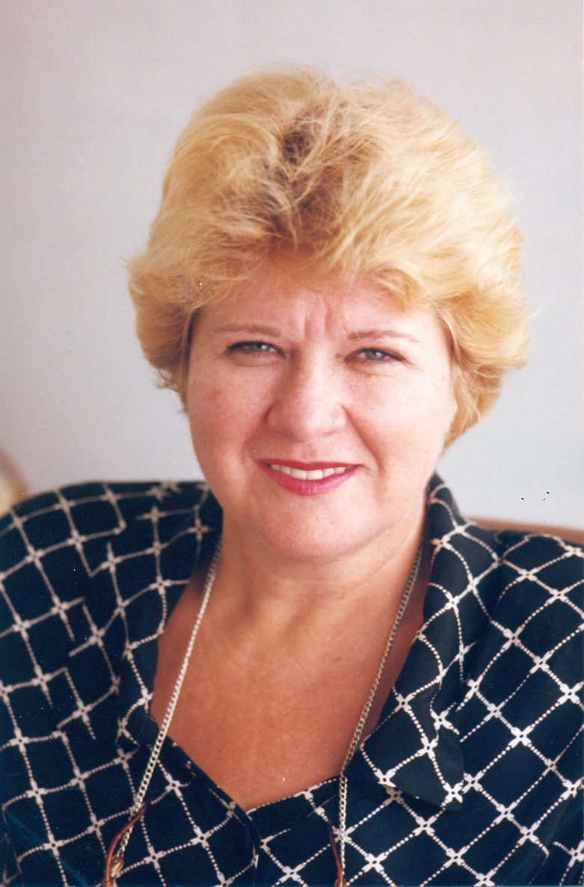
Professora: Marli Schramm. Acervo: Centro de Memória Universitária da FURB – CMU/Arquivo.

Slide 19
Marli Schramm
A professora Marli Maria Schramm, licenciada em Pedagogia, possui Especialização em Administração Universitária e Mestrado em Educação – Planejamento da Educação. Foi Pró-Reitora de Ensino na FURB, Assessora de Graduação, Chefe do Departamento de Administração Escolar, Coordenadora dos Cursos de Pós-Graduação – Especialização em Metodologia do Ensino e Psicopedagogia, Superintendente de Ensino e lecionou nos cursos de Letras e Pedagogia e participou de diversas comissões. Foi professora na FURB até 2003 quando se aposentou.

Slide 20
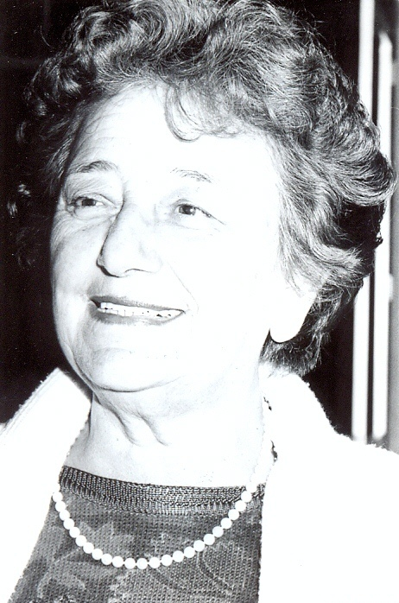
Professora: Yolanda Soares Tridapalli. Acervo: Centro de Memória Universitária da FURB – CMU/Arquivo.

Slide 21
Yolanda Soares Tridapalli
A professora Yolanda Soares Tridapalli, licenciada em Letras pela FURB, Mestre em Letras pela Universidade Federal Fluminense, na área de concentração: Língua Portuguesa foi Diretora do Centro de Ciências Humanas, Letras e Artes, Coordenadora do Departamento de Letras, do Laboratório de Línguas, do Curso de Pós-Graduação em Letras – Especialização, Opção: Língua Portuguesa e do Colegiado do Curso de Letras. Participou de diversas comissões, cursos e seminários, ministrou cursos de língua português, literatura e didática, foi Diretora Executiva da Editora da FURB e se aposentou em 1996.

Slide 22
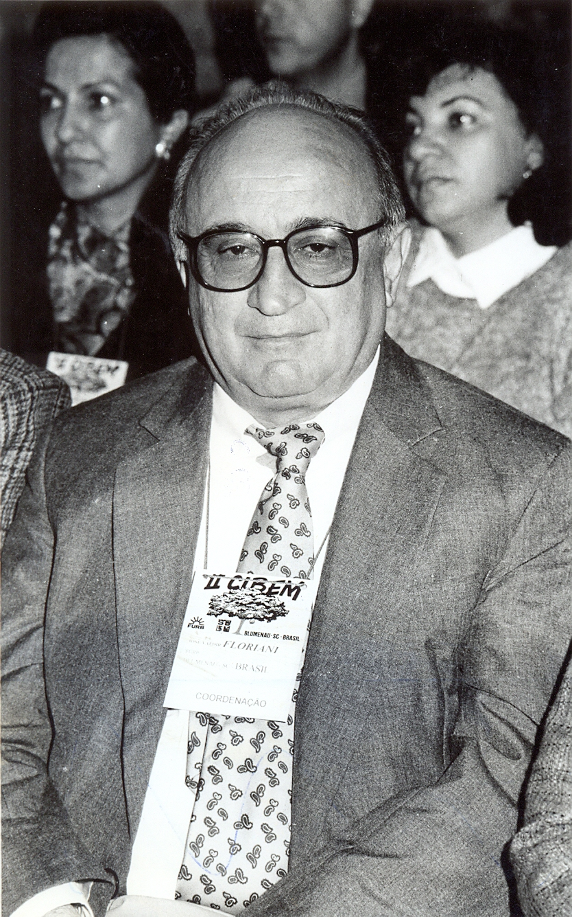
Professor: José Valdir Floriani. Acervo: Centro de Memória Universitária da FURB – CMU/Arquivo.

Slide 23
José Valdir Floriani
O professor José Valdir Floriani, Superintendente de Ensino no momento da criação do PROEP. Graduado em Matemática pela FURB e mestre em Educação e Ciências pela UFSC, foi membro da Tutoria Educacional do Curso de Mestrado em Educação Superior e coordenador do PRONAICA. Se aposentou em 2002.

Slide 24
Jornal da FURB. Data: Dezembro de 1992. Acervo: Centro de Memória Universitária da FURB – CMU/Arquivo.

Slide 25
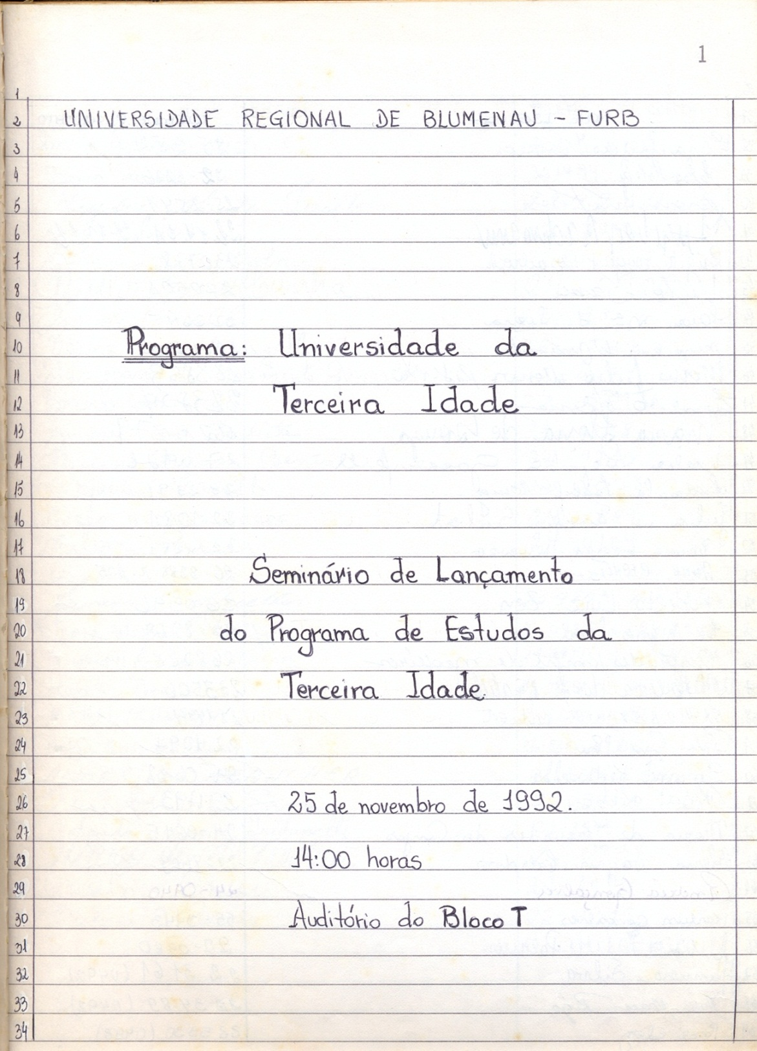
Livro de Presença do Programa Universidade da Terceira Idade. Acervo: Centro de Memória Universitária da FURB – CMU/Arquivo.

Slide 26
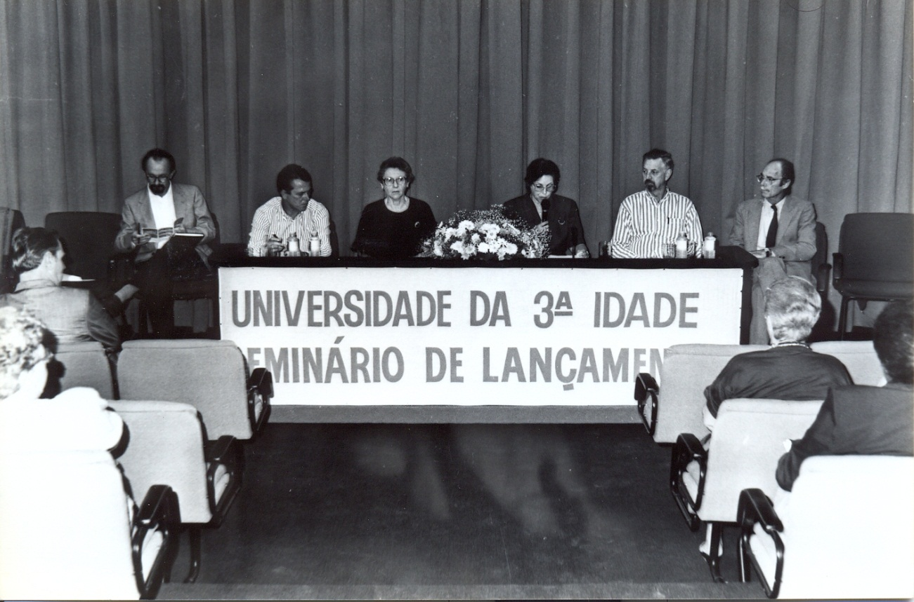
Seminário de Lançamento da Universidade da 3º Idade. Local: Campus I - Bloco "T" – Hoje Auditório Rivadávia Wollstein. Data: 25/11/1992. Acervo: Centro de Memória Universitária da FURB – CMU/Arquivo.

